Slide 1

Felipe Ardito
Paulo Barêa
Vanessa Marques

Slide 2
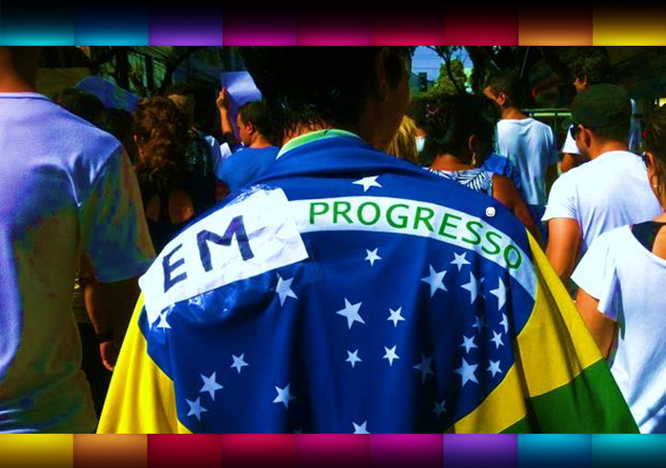

Slide 3
O que é?
Consolidador de informações de políticos
Comparar e acompanhar rapidamente os políticos
Receber notícias sobre seu representante
Utiliza apenas informações oficiais

Slide 4
Justificativa
Lei de Acesso à Informação
Dificuldade de acompanhar posicionamento e gastos dos políticos
Insatisfação da sociedade
Eleições 2014

Slide 5
Características Técnicas
Linguagem C#
Banco de Dados SQL Server
MVC
Aprox. 22.000 linhas de código
40 tabelas de banco de dados
Aprox. 480 horas de trabalho

Slide 6
Dificuldades
Informações de políticos dispersas na rede
Conhecimentos técnicos da equipe
Não foi utilizado nenhum framework

Slide 7
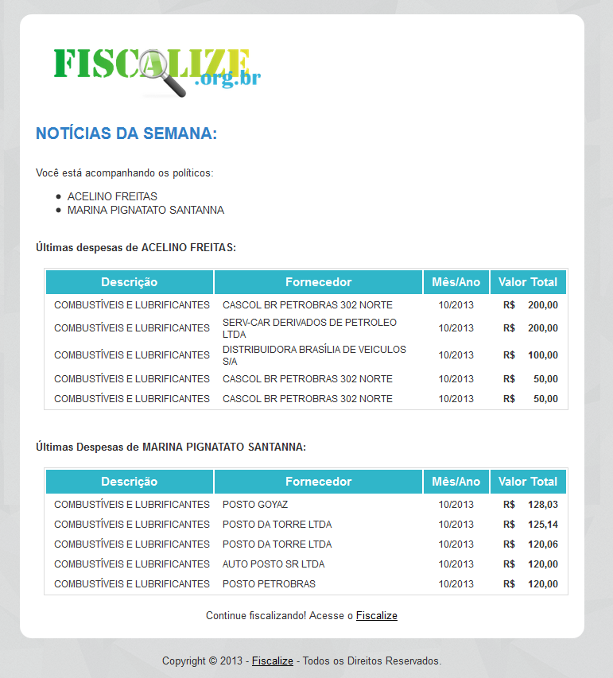
Principais funcionalidades
Consultar Políticos
Consultar Votações
Consultar Presenças
Consultar Gastos dos Políticos
Gerar Ranking
E-mails automáticos de atualização

Slide 8
Próximos passos
Automatizar completamente a busca de informações dos políticos.
Versão mobile
Compartilhamento de pesquisas em redes sociais

Slide 10
Obrigado!

